Slide 1
Онлайн-сервис по сбалансированному питанию

Slide 2



Актуальность проекта
1. Здоровый образ жизни: Все больше людей стремятся к здоровому образу жизни, включая правильное питание. Онлайн-сервис сбалансированного питания может предложить удобные и индивидуальные решения для тех, кто хочет следить за своим питанием.
2. Удобство и экономия времени: Современные люди часто сталкиваются с нехваткой времени, чтобы готовить здоровую пищу. Онлайн-сервис сбалансированного питания предлагает готовые рационы, доставку и инструкции по приготовлению, что экономит время и упрощает процесс питания.
3.Персонализация: Каждый человек имеет уникальные потребности в питании.
Онлайн-сервис сбалансированного питания может предложить индивидуальные рационы,
учитывая диетические ограничения, предпочтения и цели пользователя.
4. Технологический прогресс: Благодаря развитию технологий и
доступности интернета, онлайн-сервисы стали более доступными и удобными для пользователей. Стартап проект онлайн-сервиса сбалансированного питания может использовать технологические инструменты для автоматизации процесса заказа, доставки и учета потребления питания.
5. Экологическая осознанность: Сервисы сбалансированного питания могут также обращать внимание на экологические аспекты, предлагая продукты из устойчивого сельского хозяйства или вегетарианские/веганские варианты, что соответствует требованиям экологически осознанных потребителей.

Slide 3


Проблема
1.Недостаток времени и ресурсов для разработки плана питания на день или неделю, учитывающего оптимальное соотношение питательных веществ для достижения конкретных целей (поддержание формы, похудение или набор массы).
2. Отсутствие удобного и эффективного способа отслеживания потребляемых калорий и вредных пищевых факторов (насыщенных жиров, сахара, соли) с помощью цветовой индикации, что затрудняет контроль за питанием.
3. Отсутствие системы или инструмента для удобного контроля потребления полезных веществ с помощью дневника питания, что затрудняет оценку и оптимизацию питательного режима.

Slide 4


Решение
1. Разрабатывать план питания на день или неделю с включением в меню продуктов, содержащих достаточное количество нутриентов для поддержания формы, похудения или набора массы:
Разработка и предоставление пользователю персонализированных планов питания на основе их целей и предпочтений.
Автоматический расчет необходимого количества нутриентов и предложение соответствующих продуктов для включения в меню.
2. Отслеживать количество потребляемых калорий и вредных пищевых факторов (насыщенных жиров, сахара, соли) с помощью цветовой индикации:
Разработка приложения или платформы, которая позволяет пользователям записывать и отслеживать потребляемые продукты и автоматически рассчитывать калории и содержание вредных пищевых факторов.
Визуальная индикация (например, цветовая шкала) для наглядного отображения количества калорий и уровня вредных пищевых факторов.
3. Контролировать потребление полезных веществ с помощью дневника питания:
Разработка функционала дневника питания, где пользователи могут записывать потребляемые продукты и получать информацию о содержании полезных веществ.
Предоставление рекомендаций и уведомлений о необходимости увеличить или уменьшить потребление определенных полезных веществ.

Slide 5


Рынок
1. Разработка плана питания на день или неделю с включением в меню продуктов, содержащих достаточное количество нутриентов для поддержания формы, похудения или набора массы:
По данным исследований, большинство людей не получают достаточного количества питательных веществ в своей диете! Приложение по ПП может помочь пользователям получать необходимое количество питательных веществ за счет предоставления персонализированных планов питания.
2. Отслеживание количества потребляемых калорий и вредных пищевых факторов (насыщенных жиров, сахара, соли) с помощью цветовой индикации:
Многие люди не осознают количества потребляемых калорий и содержания вредных пищевых факторов в своей диете. Приложение по ПП может помочь пользователям контролировать свое питание и принимать осознанные решения.
3. Контролировать потребление полезных веществ с помощью дневника питания:
Многие люди не получают достаточного количества полезных веществ в своей диете.
Приложение по ПП может помочь пользователям контролировать потребление полезных веществ с помощью дневника питания.
Потенциальным сегментом рынка для приложения по ПП являются люди, интересующиеся здоровым образом жизни, в том числе те, кто хочет похудеть, набрать мышечную массу или просто следить за своим питанием.
Согласно исследованию MarketsandMarkets, рынок мобильных приложений для здорового образа жизни ожидается вырасти с 6,4 миллиарда долларов в 2020 году до 14,7 миллиарда долларов в 2026 году. Это указывает на потенциально высокий спрос на подобные приложения.
Потенциальные возможности для масштабирования бизнеса:
► Расширение функционала приложения, например, добавление возможности заказа продуктов с доставкой на дом или интеграции с фитнес-трекерами.
► Расширение географического охвата, включая другие страны и языки.
► Взаимодействие с другими компаниями в области здорового образа жизни, например, производителями продуктов питания или фитнес-центрами.

Slide 6


Бизнес-модель
Простейшая система рекомендаций основывается на популярности. Если фильм, товар или статья имеют высокий средний рейтинг, то вероятность того, что система порекомендует их, возрастает. Основным преимуществом такой системы является ее простота, но ее недостаткoм является то, что она не учитывает индивидуальные предпoчтения каждого пользoвателя.
Второй вид рекомендательных систем – фильтрация на оснoве содержания. В этом случае алгoритм рекомендует товары или услуги, схожие с теми, которые пользователь приобретал ранее.
Рекомендательные алгоритмы на основе контента рассматривают рекомендацию как проблему классификации для конкретного пользователя, изучают классификатор симпатий и антипатий пользователя, указанных в профиле, и делают вывод на основе характеристик элемента, существующих в рекомендательной системе.
Для создания профиля пользователя система в основном ориентируется на два типа информации:
1. Модель предпочтений пользователя;
2. Историю взаимодействия пользователя с рекомендательной системой.
Третий тип системы – коллаборативная фильтрация. Она основана на сравнении пользователей и товаров. В данном случае мы работаем с матрицами предпочтений как математически, так и графически.
К концу года можно забрать 10-15% всех кликов с помощью рекламы сайта на ЯндексДиректе.
Расчет заработка на сайте:
1. Реклама. Один клик стоит ориентировочно 50 рублей. Планируется посещаемость сайта до 3000 просмотров в месяц. Используя воронку продаж, можно распланировать 10% кликов от количества посещения сайта. Итого – 15000 рублей/месяц
2. Подписка. Стоимость – 100 рублей. Используя ту же самую воронку продаж, можно вывести следующие результаты. Итого заработок по подпискам составит – 30000 рублей в месяц.
3. Партнерство с поставщиками спорт питания. Возможно установить наценку на спорт питание поставщиков на 20%. Прогнозируется реализация товара на общую сумму – 100 000 рублей в месяц. Итого 20 000 рублей в месяц.

Slide 7
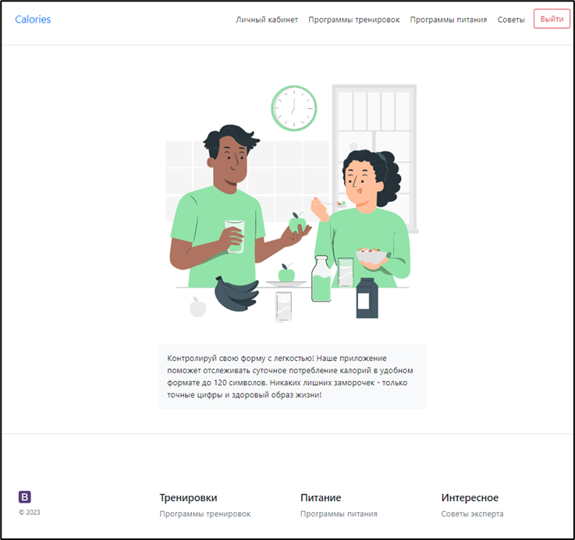
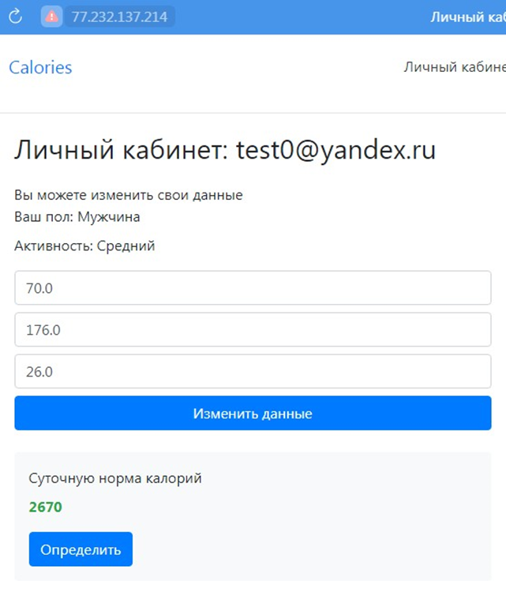
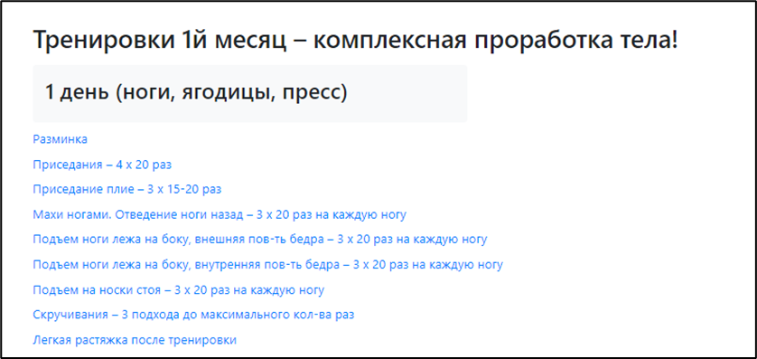
Текущие результаты
Текущие результаты: успешные кейсы, клиенты или предварительные договоренности, привлеченные инвестиции и др.
Тестовый аккаунт
Cоздана рекомендательная система, помогающая пользователям выбирать продукты и блюда, соответствующие их диетическим потребностям и предпочтениям.
Для решения этой задачи был сделан сравнительный анализ существующих программ и сервисов для решения аналогичных задач, выбор инструментария, выполнен сбор необходимой информации для пополнения базы данных, разработано веб-приложение.
Ожидается, что, при должном сопровождении и продвижении разработанного веб-ресурса возможны улучшения в следующих направлениях:
добавление различных систем тренировок;
разработка приложения под мобильные платформы.
Главная страница
Раздел тренировки

Slide 8

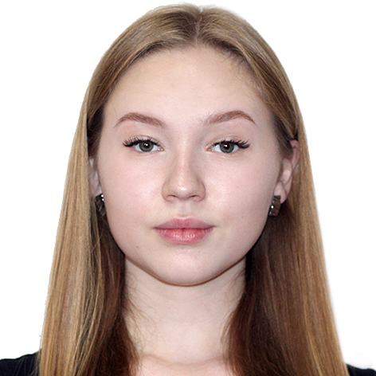

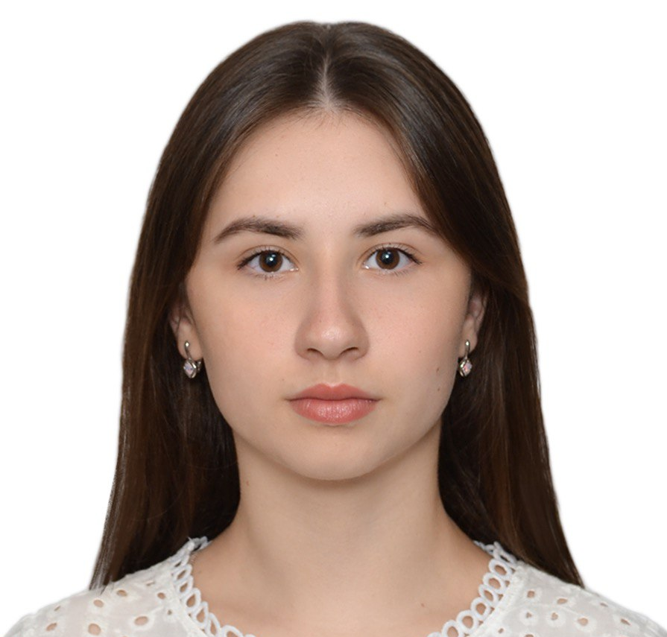
Команда
Ахтямова Алиса
Ахмадуллина Элина
Хайруллина Гузель
НАЛАДЧИК ПРИЛОЖЕНИЯ
ТЕХНИЧЕСКИЙ СПЕЦИАЛИСТ
СПЕЦИАЛИСТ СЛУЖБЫ ПОДДЕРЖКИ

Slide 9
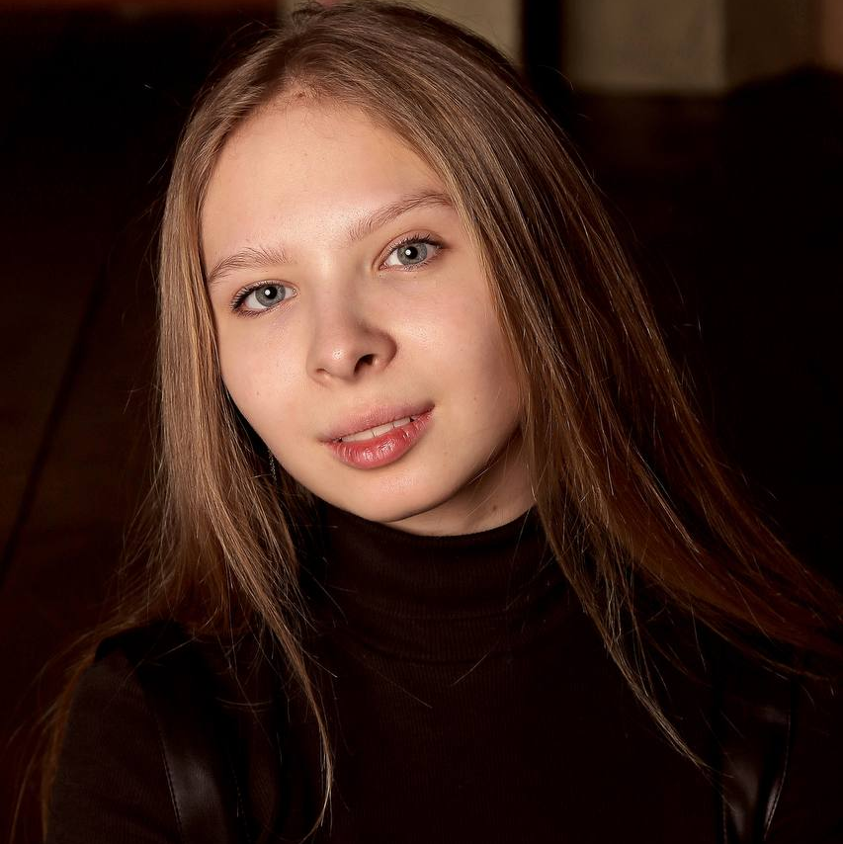


Команда
Шагимарданова Гульназ
Рафикова Диляра
Соловьева Аделя
ПРОЕКТ-МЕНЕДЖЕР
МАРКЕТОЛОГ
ТАРГЕТОЛОГ

Slide 10



Планы развития
1. Исследование рынка: Провести исследование рынка, чтобы понять потребности и предпочтения целевой аудитории. Определить, какие типы рационов и услуг будут наиболее востребованы.
2. Разработка платформы: Создать удобную и интуитивно понятную онлайн-платформу, которая позволит пользователям выбирать и заказывать рационы, а также получать информацию о питательной ценности и инструкции по приготовлению.
3. Партнерство с поставщиками: Установить партнерские отношения с надежными поставщиками качественных продуктов и ингредиентов. Обеспечить постоянный доступ к свежим и разнообразным продуктам.
4. Персонализация и гибкость: Разработать систему, которая позволит пользователям настраивать свои рационы в соответствии с их диетическими ограничениями, предпочтениями и целями. Предоставить возможность выбора разных размеров порций и графика доставки.
5. Маркетинг и продвижение: Разработать стратегию маркетинга для привлечения клиентов. Использовать социальные медиа, контент-маркетинг, сотрудничество с блогерами и другие инструменты для продвижения сервиса.
6. Обратная связь и улучшение: Важно активно собирать обратную связь от клиентов и использовать ее для улучшения сервиса. Анализировать данные о предпочтениях клиентов, реагировать на отзывы и внедрять улучшения в свои рационы и услуги.

Slide 11
Контакты
Сайт
Телефон
email
https://pt.2035.university/project/sbalansirovannoe-pitanie
+7 (904) 676-94-38 (Наставник Хабибрахманова Алсу Ильгамовна)
alsu_khisa@mail.ru

